Slide 1

Revenge’s Island
DJEBARNI Imad-Eddine
BELTRAN Romaric

Slide 2
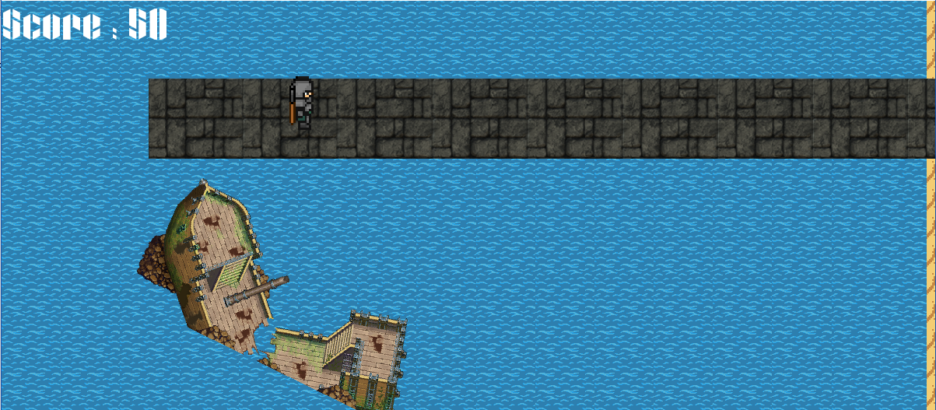
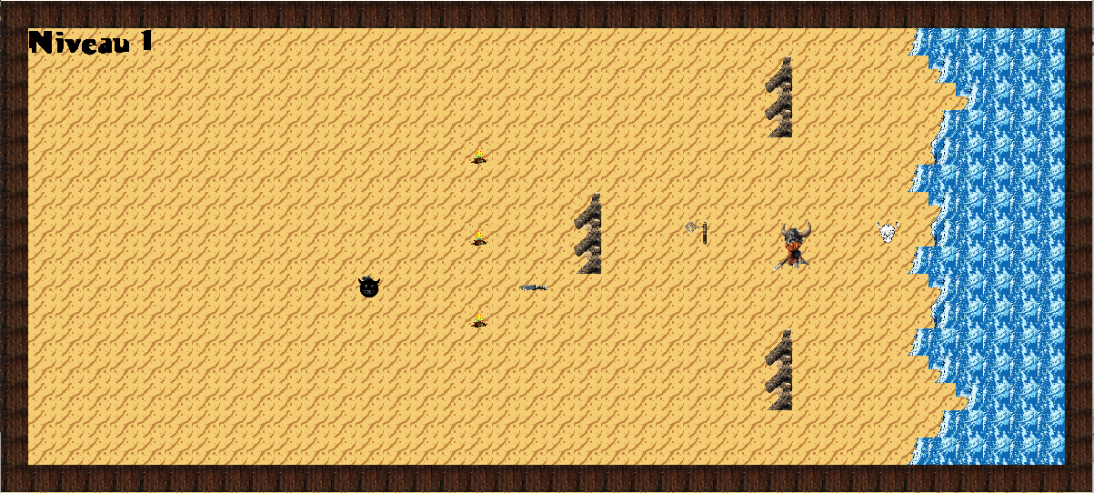
Principe
Ce jeu est disponible en deux versions exécutables. La première version en SDL2 représente une version graphique assez basique qui permet une simple gestion de niveau et d’ennemi. Cependant Il y ‘a une version SFML qui quant à elle contient la gestion d’une vague d’ennemis, une gestion de tir et les collisions.

Slide 3

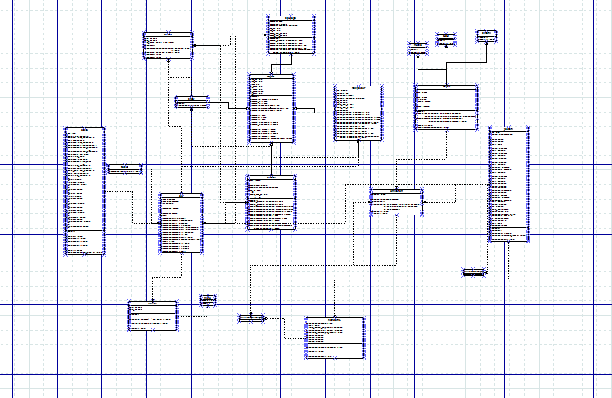
Diagramme des modules

Slide 4

Pour la SDL2
Notion d’héritage qui autorise une certaine efficacité dans le code et qui Permet d’utiliser toutes les fonctions membres de la fonctions mère.
Module Shoot, Ennemi et Navigateur.

Slide 5

Pour lA SFML
Module Objet : Notion d’héritage également(Ennemi , Hache, Boss)
Module Animation : qui permet d’implémenter les animations (Tir, collision).
Module MenuSFML : Menu dynamique.
Module Nav : Personnage animé en 2D avec gestion FPS et collision.

Slide 6
VIII. Conclusion
Difficultés rencontrées lors du projet : Changement de niveau, collision,,,

